Slide 1
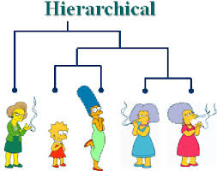
תרגול 11
אשכול היררכי

Slide 2
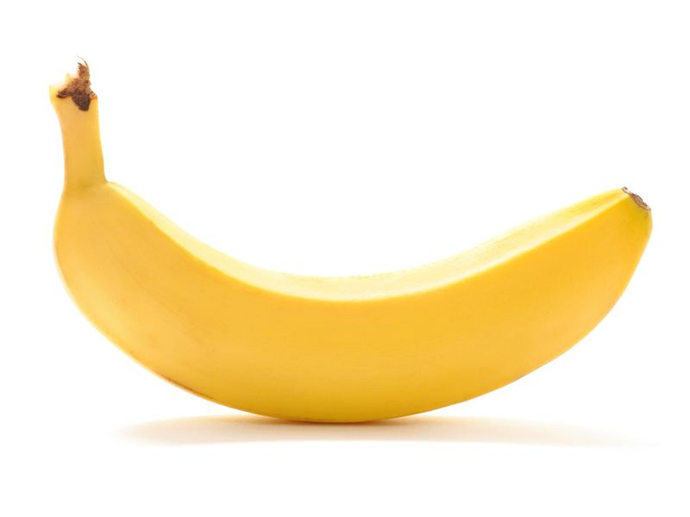

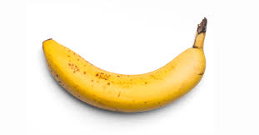
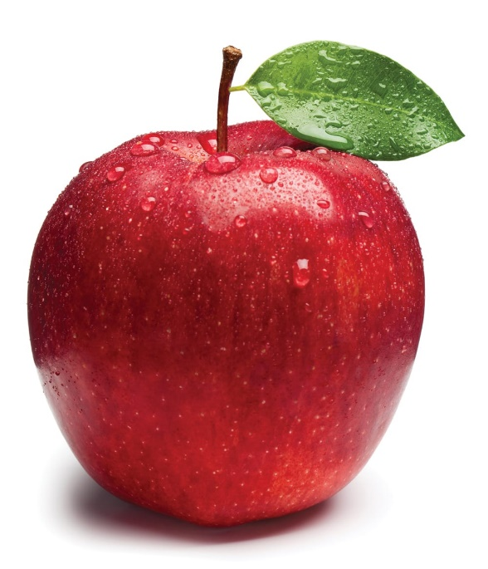
Supervised learning
בלמידה מונחית הדאטא מחולק לקבוצות ידועות מראש (למשל, חולים ובריאים). המטרה שלנו היא למצוא מודל שיכול לשייך דוגמא לאחת הקבוצות על סמך ההבדלים בין הקבוצות. דוגמה: סיווג
?

Slide 3

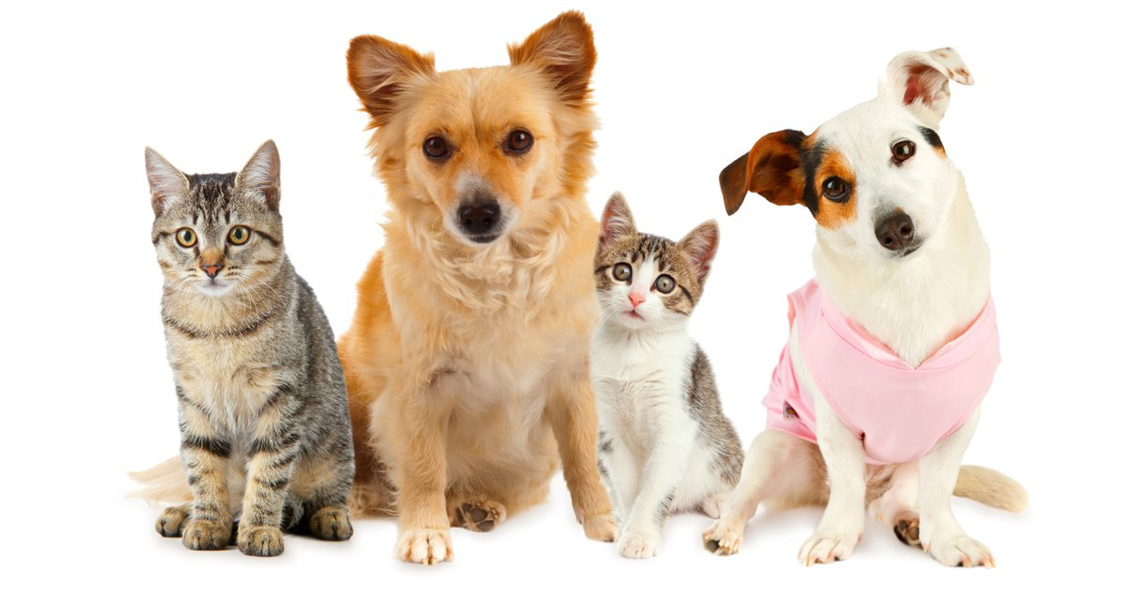
Unsupervised learning
בלמידה לא מונחית הדאטא אינו מחולק לקבוצות ידועות מראש (למשל, אנחנו לא יודעים מראש מי החולים ומי והבריאים). המטרה שלנו היא לאתר תבניות וקבוצות בדאטא על סמך הדמיון בין הדוגמאות. בסוג למידה זה, אנו לומדים את המבנה הכללי של הנתונים מתוך הנתונים עצמם. דוגמאות: אשכול ו PCA (נלמד בשיעור האחרון).

Slide 4
אשכול
חלוקה של הנתונים לאשכולות (קלסטרים), צברים של נקודות דומות. מטרת שיטות האשכול השונות היא לחלק את הדוגמאות לקבוצות במרחב רב-ממדי, כך שהמרחק של דוגמאות בתוך אותו אשכול קטן יחסית למרחקן מדוגמאות ששייכות לאשכול אחר.

Slide 5
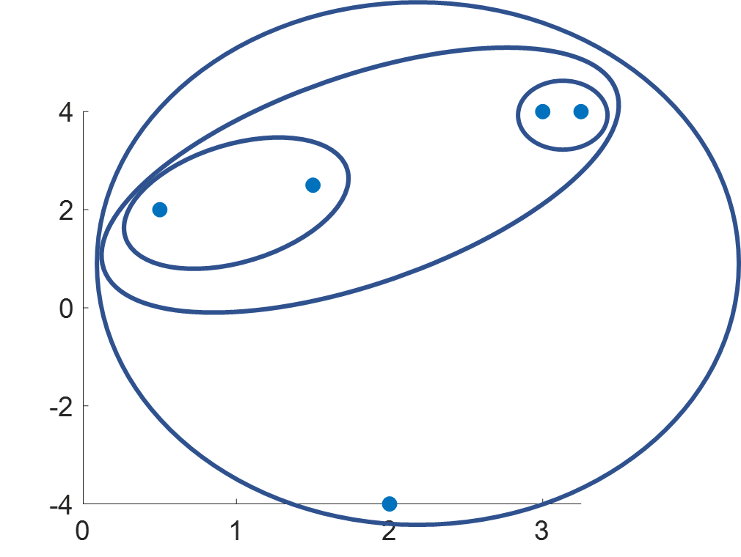
Hierarchical Clustering –אשכול היררכי
Bottom-up method

Slide 6
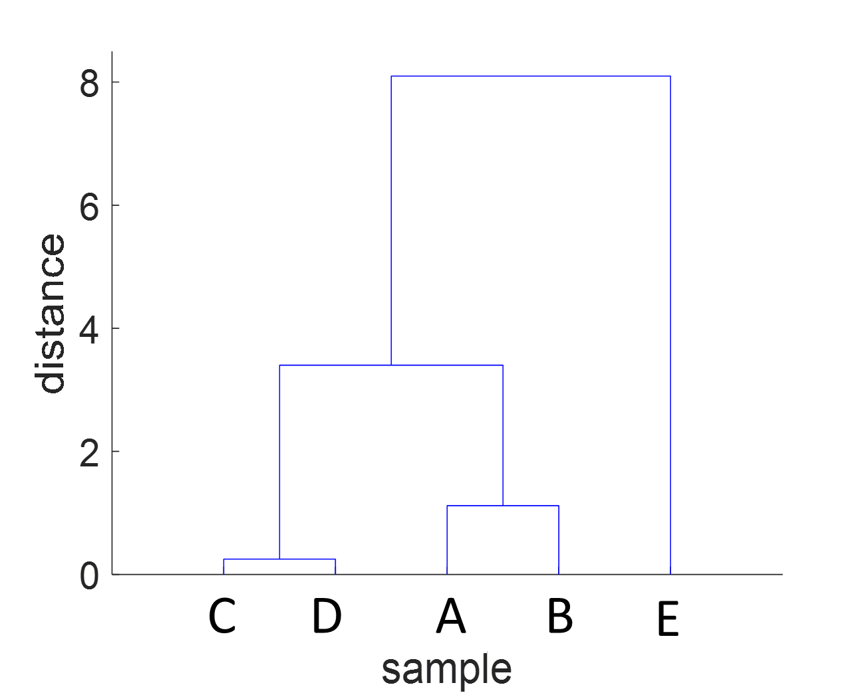
דנדרוגרמה
הדנדרוגרמה מציגה את סדר האיחוי בין כל שתי קבוצות. ככל שאיחוי נעשה בשלב מאוחר יותר הוא יופיע גבוה יותר בהיררכיה.
קבוצות שצתאחדות בתחתית העץ הן יותר דומות מאשר קבוצות שמתאחדות בפסגת העץ.
אפשר לקבוע את מספר האשכולים לפי מבנה הדנדרוגרמה או לפי סף על מרחק החיבור.
שני אשכולים
שלושה אשכולים

Slide 7
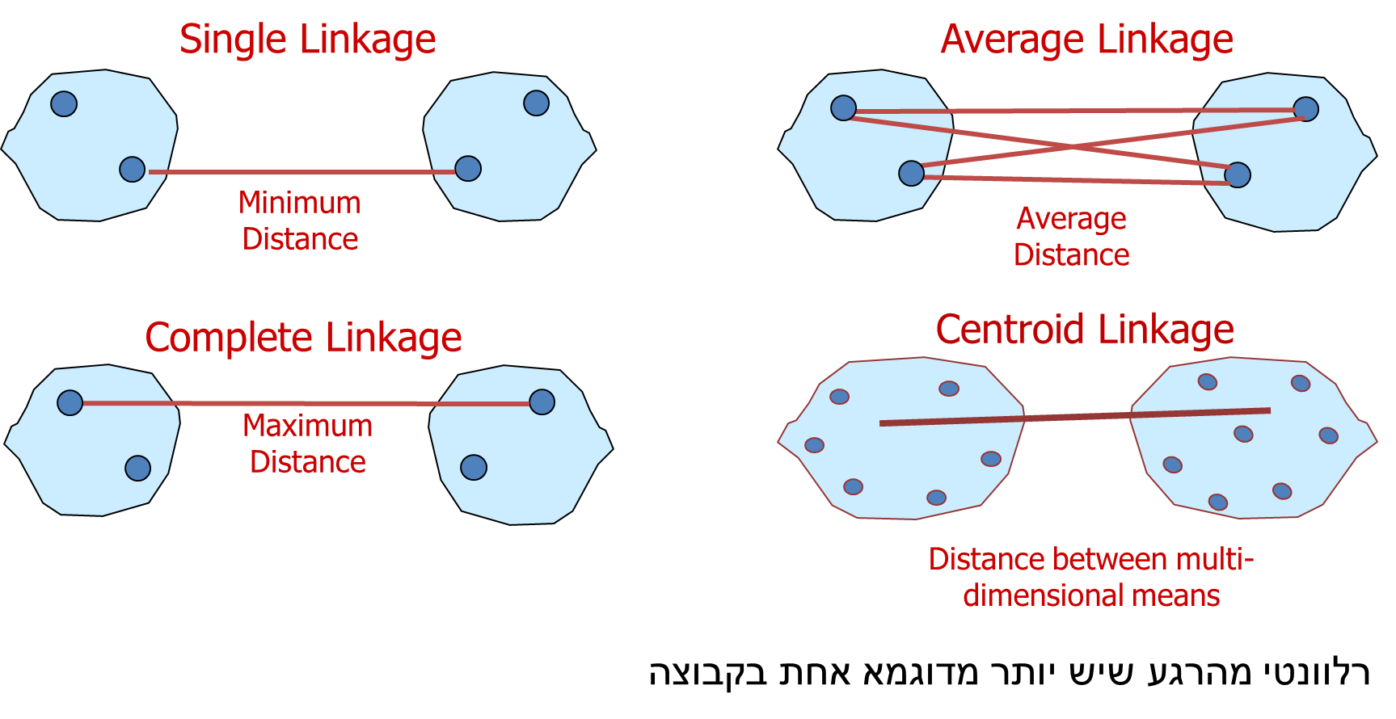
Single linkage
המרחק בין שני קלסטרים שווה למרחק המינימאלי בין הנקודות בקבוצה האחת לנקודות בקבוצה השניה.
Complete linkage
המרחק בין שני קלסטרים שווה למרחק המקסימלי בין הנקודות בקבוצה האחת לנקודות בקבוצה השניה.

Slide 8



בכל שלב באשכול היררכי אנו מאחדים את האשכולים הכי קרובים. יש כמה דרכים להגדיר מרחק. אחת הדרכים היא complete linkage. בשיטה הזו המרחק מחושב בתור המרחק הכי גדול בין שני האשכולים. לכן, כשאנחנו מחברים שני אשכולים, חייב להתקיים שהמרחק הכי גדול בינהם קטן מהמרחקים בין שאר האשכולים שגם הם חושבו לפי המרחק הכי גדול.
המרחקים בין הקלסטרים חושבו לפי המרחק הכי גדול ביניהם. אנחנו נבחר לחבר את קלסטר 3 עם קלסטר 2 כי המרחק ביניהם יותר קטן משאר המרחקים בין הקלסטרים (המרחק עצמו חושב לפי המרחק הכי ארוך עבור כל האשכולים).
$$d_{13}$$
2
3
$$d_{12}$$
$$d_{23}$$
1

Slide 9
Single complete
Single linkage רגיש לרעש

Slide 10
Single complete
Single linkage תופס אשכולים מוארכים

Slide 11
Single complete
Single linkage תופס אשכולים בגדלים שונים

Slide 12
Average linkage
המרחק בין שתי קבוצות שווה לממוצע המרחקים בין הנקודות בקבוצה האחת לנקודות בקבוצה השניה.
Centroid linkage
המרחק בין שתי קבוצות שווה למרחק בין הצנטרואידים( נקודות הממוצע) של שתי הקבוצות.

Slide 13
Hierarchical Clustering –אשכול היררכי
האלגוריתם:
בחר הגדרת "מרחק".
אתחול: חשב את המרחק בין כל שתי נקודות.
עד שלא נותר מה לאחד:
  מצא את שתי הקבוצות הקרובות ביותר. שימו לב – באלגוריתם זה אנו מתייחסים גם לנקודות בודדות בתור קלסטרים (המכילים נקודה אחת, קלסטרים אלה נקראים לעיתים singletons).
  אחה אותם.
  חשב מחדש את המרחקים בין כל הקבוצות.

Slide 14
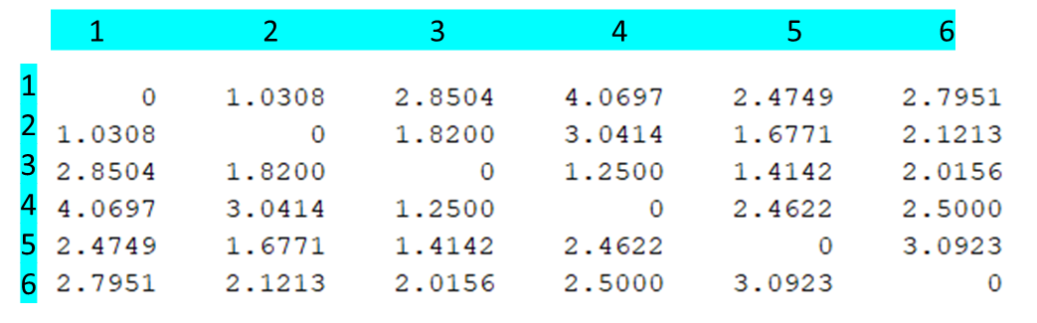
X = [1 2.75;2 2.5;3.75 2;5 2;2.75 1;3.5 4];

Slide 15
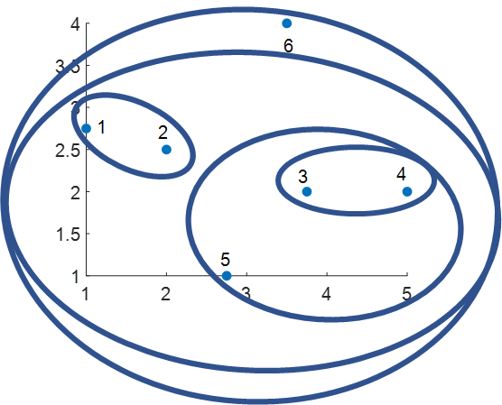
Single linkage

Slide 16
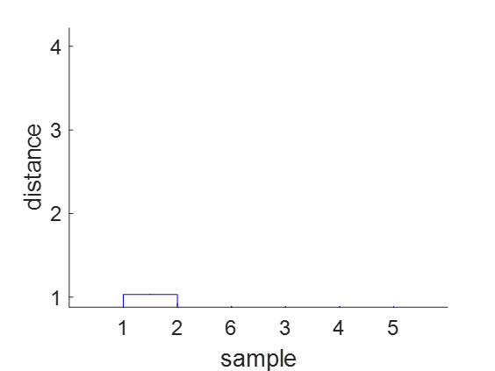
Complete linkage
X = [1 2.75;2 2.5;3.75 2;5 2;2.75 1;3.5 4];
בהתחלה: כל דוגמא היא אשכול. לפי טבלת המרחקים המרחק הכי קטן הוא המרחק בין 1 ל2.

Slide 17
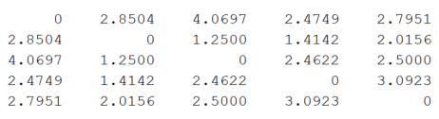
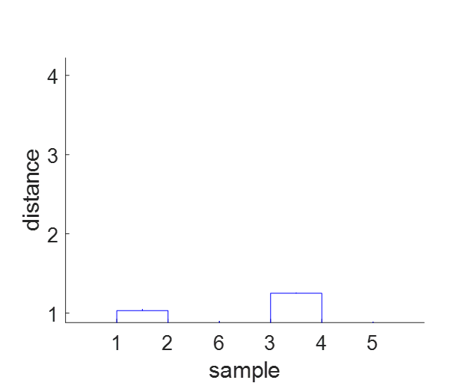
בשלב הבא נחשב את המרחק של קלסטר 12 משאר הנקודות. נקודה 1 יותר רחוקה מהנקודות מאשר הנקודה 2 לכן המרחק הכי ארוך מחושב לפיה. שאר המרחקים לא משתנים. שימו לב שהעמודה של המרחק של קלסטר 12 משאר הנקודות היא אותה עמודה של המרחק של נקודה 1 משאר הנקודות.
המרחק הכי קטן לפי הטבלה זה המרחק בין 3 ל4.
12 3 4 5 6

Slide 18
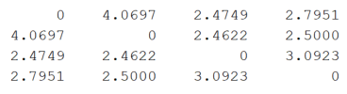
בשלב הבא נחשב את המרחק של קלסטר 34 וקלסטר משאר הקלסטרים. נקודה 4 יותר רחוקה מהנקודות מאשר הנקודה 3 לכן המרחק הכי ארוך מחושב לפיה. שימו לב שהעמודה של המרחק של קלסטר 34 משאר הקלסטרים היא אותה עמודה של המרחק של נקודה 4 משאר הקלסטרים.
המרחק הכי קטן לפי הטבלה זה המרחק בין קלסטר 34 לקלסטר 5.
12 34 5 6
12
34
5
6

Slide 19
12 345 6
12
345
6
0 4.0697 2.7951
4.0697 0 3.0923
2.7951 3.0923 0

Slide 20
Complete linkage

Slide 21
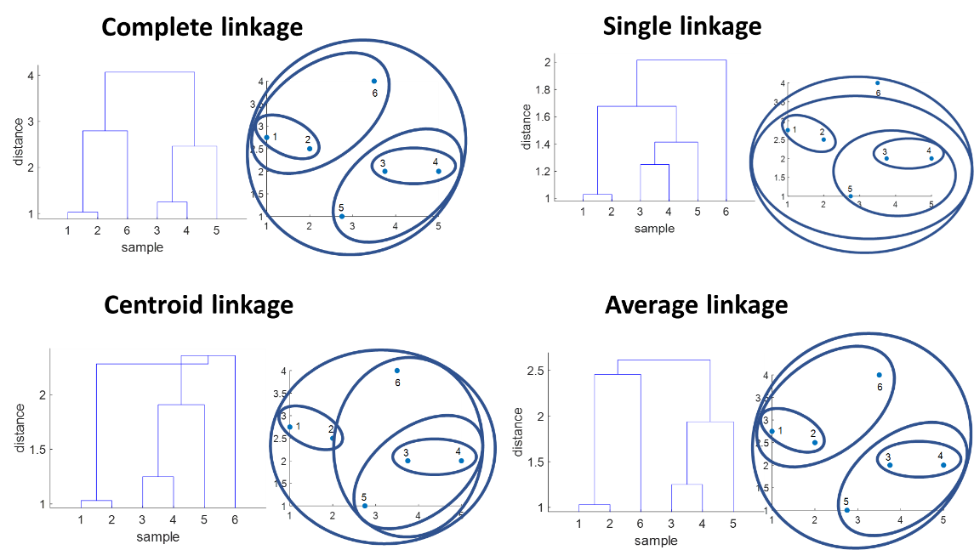
לפי הדנדרוגרמה, אם נרצה לחלק את הדוגמאות ל- 2 קבוצות, איך תתחלקנה הקבוצות?

Slide 22
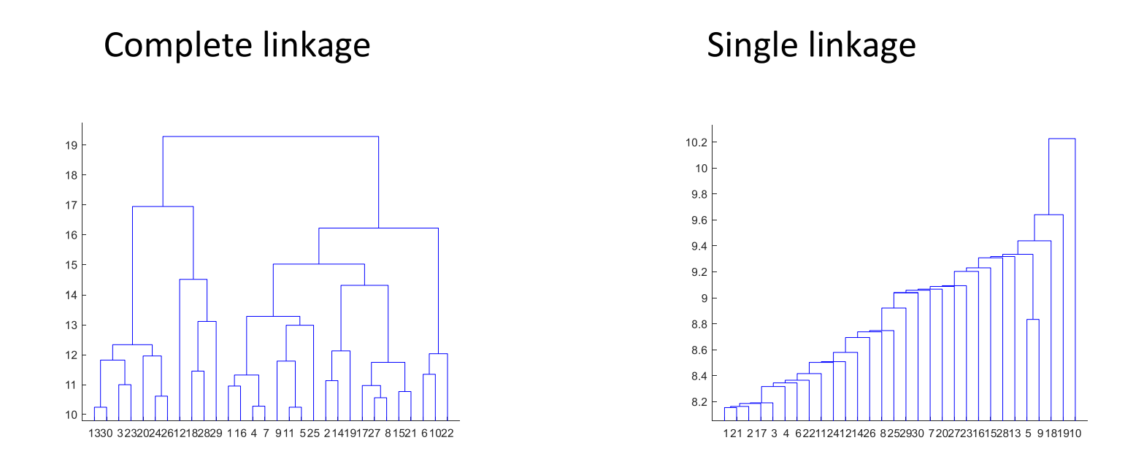
תרגיל
נתונים רמות ביטוי של 500 גנים אצל 130 חולי לימפומה. חלקו את החולים לשתי קבוצות מובחנות בשיטת אִשכול היררכי.

Slide 23
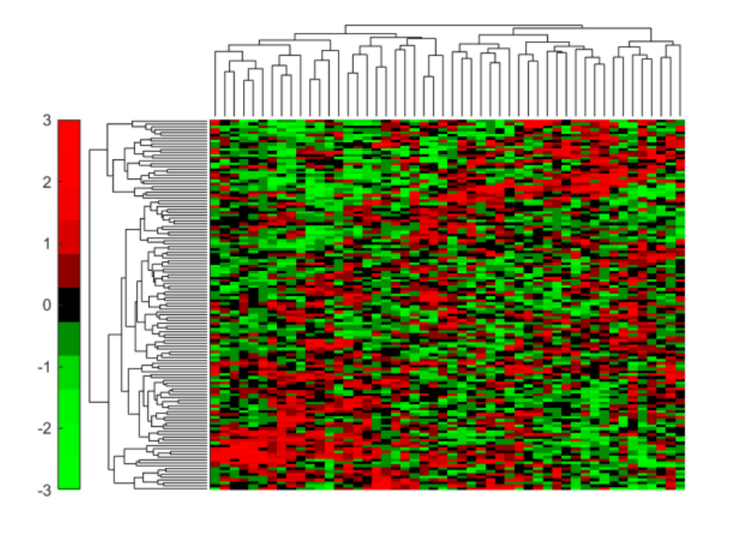
Clustergram

Slide 24
מה נוכל לעשות בהמשך לחלוקה לקבוצות?
חלוקת החולים לשתי הקבוצות יכולה לעזור לנו למצוא גנים שמתבטאים בצורה שונה בין שתי הקבוצות (למשל, ע"י מבחן t) וכך אפשר לזהות רשת בקרה גנטית שמאפיינת אחת הקבוצות של החולים ולפתח עבורה תרופה

Slide 25
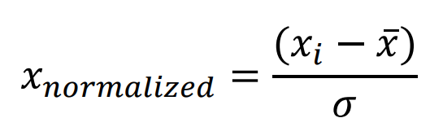
חשיבות הנרמול
במקרה שיש גנים שסקלת הביטוי שלהם שונה מהשאר ואנחנו לא מעוניינים שהשוני בסקלה יכתיב את השכול, נצטרך לנרמל את הדאטא. אחד הדרכים לנרמול הדאטא היא להחסיר את הממוצע של הגן ולחלק בסטיית התקן

Slide 26
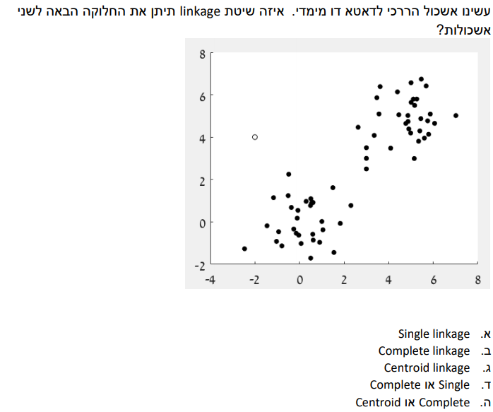

Slide 27
